Slide 1


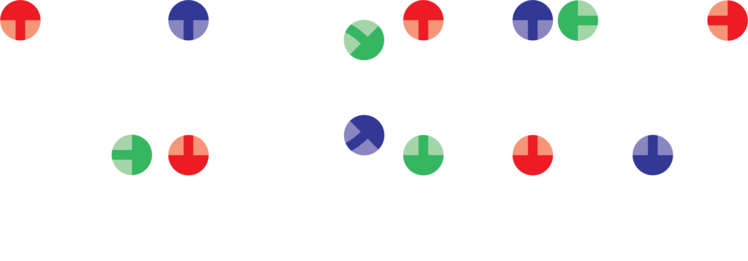

Slide 2
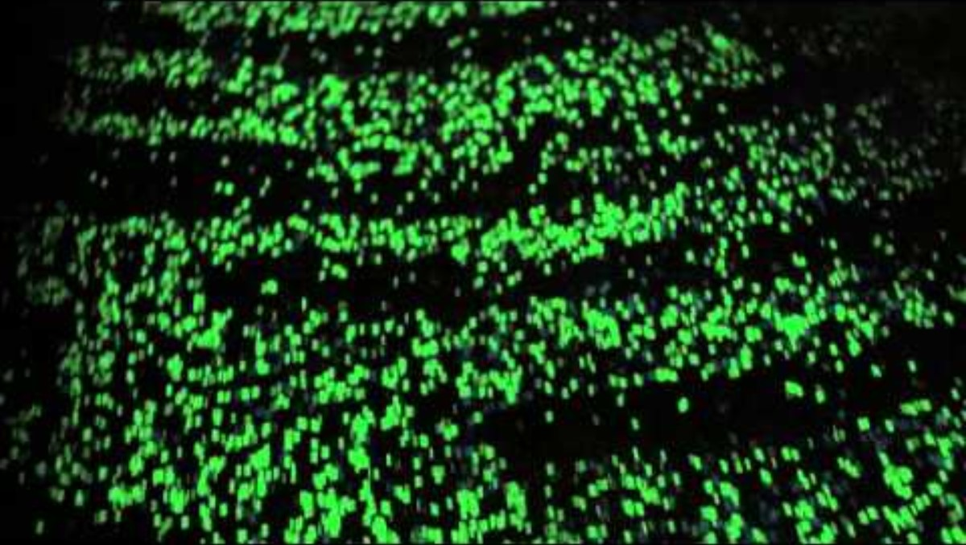
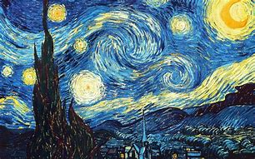
Klik hier >
Notes:
Bekijk samen met de leerlingen de video en praat er over na.
Bijvoorbeeld door het stellen van de volgende vragen:
Wat zag je? Wat zou het zijn? Deed het je ergens aan denken? Wat vind je ervan?
Heeft iemand dit toevallig in het echt gezien? Wat heeft de afbeelding (rechtsonder op de dia) te maken met het filmpje denk je?
Achtergrondinformatie:
Dit fietspad is ontworpen door Daan Roosegaarde. Er is een innovatieve technologie gebruikt, waarbij het pad verlicht wordt door duizenden fonkelende steentjes.
Het fietspad loopt door het gebied waar de beroemde kunstenaar Vincent Van Gogh woonde, van 1883 tot 1885. Daan Roosegaarde liet zich inspireren door het wereldberoemde schilderij van Van Gogh: The Starry Night.

Slide 3
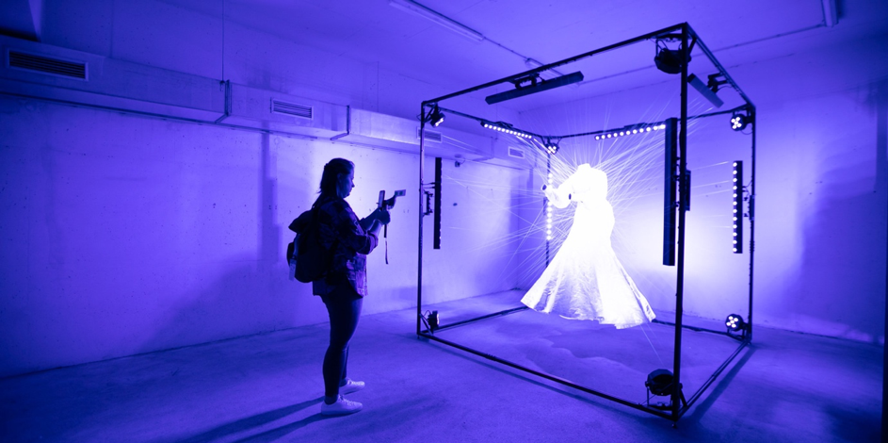
Notes:
Bekijk samen de afbeelding en praat erover, bijvoorbeeld door het stellen van de volgende vragen:
Wat zie je op deze afbeelding? (laat leerlingen zo gedetailleerd mogelijk omschrijven)
Wat zou het zijn?
Doet het je ergens aan denken? Wat vind je ervan?
Achtergrondinformatie:
We zien een lichtgevende jurk, ontworpen door een kunstcollectief uit Japan (AnotherFarm). De jurk op de afbeelding is gemaakt van zijde, gesponnen door zijderupsen. Deze rupsen zijn genetisch gemodificeerd met een lichtgevend gen van kwallen en koralen. De jurk licht op in het donker.
Ieder mens heeft DNA. Dit is een soort code die voor iedereen verschillend is. Genetisch modificeren betekent dat het DNA door de mens is veranderd. Planten en dieren worden best vaak genetisch gemodificeerd door de mens: zo zijn er varkens waarvan de poep milieuvriendelijk is en is er zalm die twee keer zo snel groeit als gewone zalm.
Praat eventueel met de leerlingen over dit onderwerp: Hoe ver kunnen we gaan met de natuur naar onze hand zetten?

Slide 4
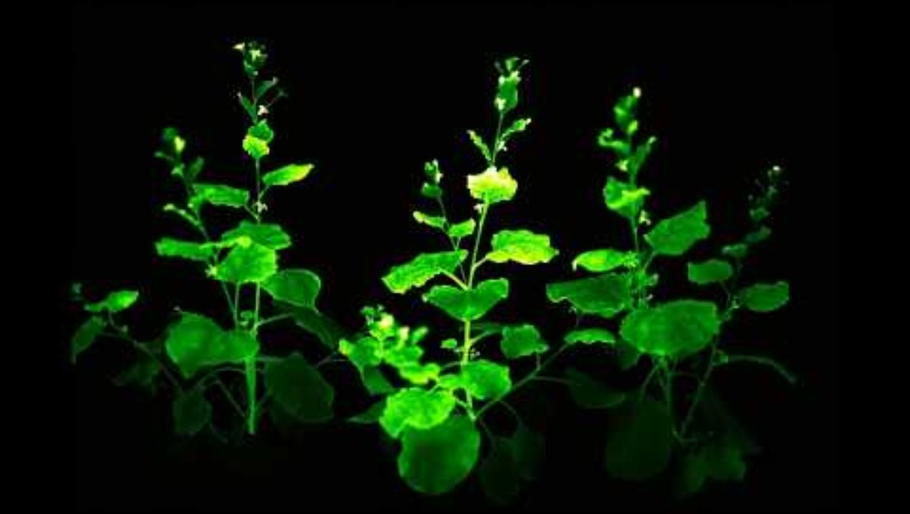
klik hier >
Notes:
Bekijk samen met de leerlingen de video en praat er over na.
Bijvoorbeeld door het stellen van de volgende vragen:
Wat zag je? Wat zou het zijn? Deed het je ergens aan denken? Wat vind je ervan?
Achtergrondinformatie:
We zagen een timelapse van lichtgevende planten die groeien. In Nederland groeien in de natuur lichtgevende paddenstoelen. Een groep wetenschappers heeft het DNA van deze paddenstoelen vermengd met het DNA van tabaksplanten, waardoor hun wortels, stam, bladeren en bloemen groen licht uitstralen.
Praat eventueel met de leerlingen over dit onderwerp: Hoe ver kunnen we gaan met de natuur naar onze hand zetten?

Slide 5
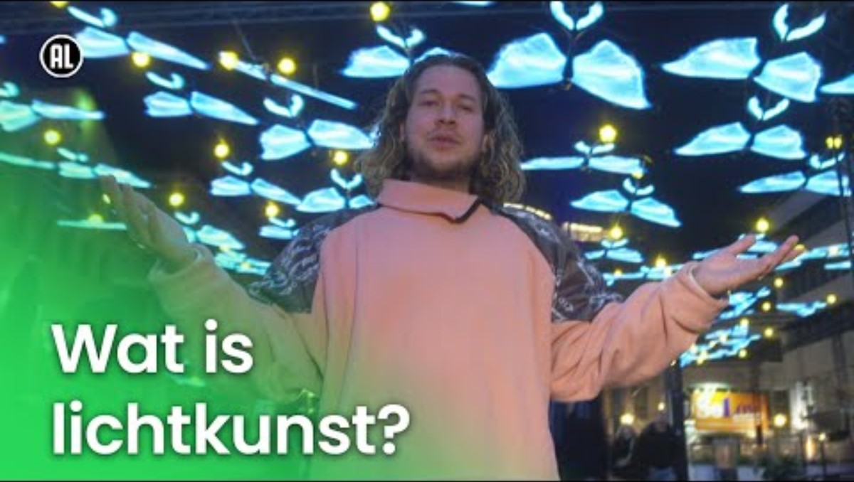
klik hier >
Notes:
Vertellen:
Het fietspad van Daan Roosegaarde, (de lichtgevende jurk en lichtgevende planten) noemen we lichtkunst.
Bekijk nu samen met de leerlingen de video en praat erover na.
Bijvoorbeeld door het stellen van de volgende vragen:
Wat weet je nu over lichtkunst?
Kun je verschillende voorbeelden van lichtkunst opnoemen?
Waar haalt lichtkunstenaar Ivo Schoofs zijn inspiratie vandaan?
We zagen dat in Eindhoven een lichtfestival plaatsvond. Wie is er wel eens naar een lichtfestival geweest?

Slide 6
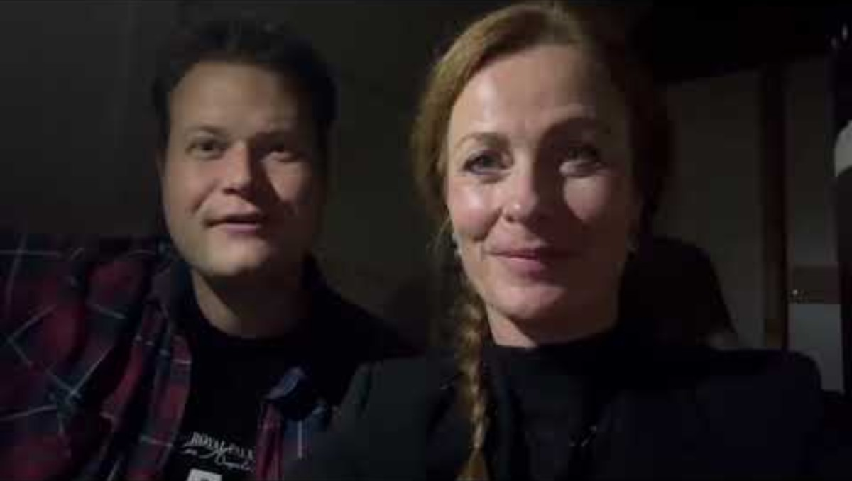
klik hier >
Notes:
Bekijk samen het filmpje.
Leg indien nodig nog eens uit wat de bedoeling is:
Jullie krijgen de kans mee te doen aan het lichtfestival van Hengelo!
Verzin, ontwerp en maak iets dat een plekje kan krijgen op de lichtkunstroute van LICHT Hengelo.
Denk creatief en gebruik je fantasie. Het mag een kunstwerk zijn, iets technisch of bijvoorbeeld verschillende accessoires. Of denk aan een dans, muziek, een optreden. Of, iets heel anders.
Het moet natuurlijk wel passen bij LICHT Hengelo.

Slide 7

Ontwerp een lichtkunstwerk
Iedere klas levert vóór 25 oktober maximaal 1 idee aan.
Het idee moet als volgt worden ingeleverd:
Een uitgeschreven uitleg (in Word of Powerpoint).
Leg hierin uit:
wat het lichtobject inhoudt
welke materialen er worden gebruikt
wat de gedachte erachter is
hoe jullie het willen gaan uitvoeren
Maak het nog duidelijker met beeldmateriaal (film, foto's, tekening)
En dan wordt het spannend…
uiterlijk 1 november krijgen de 10 beste ideeën een oproep om een pitch te geven voor de LICHT-jury.
De 3 beste ideeën krijgen een opvallende plek op
LICHT Hengelo 2025!
Notes:
Neem samen de spelregels door.
Zie voor meer informatie het blokje ‘Informatie over de opdracht’ in de lesbrief.

Slide 8
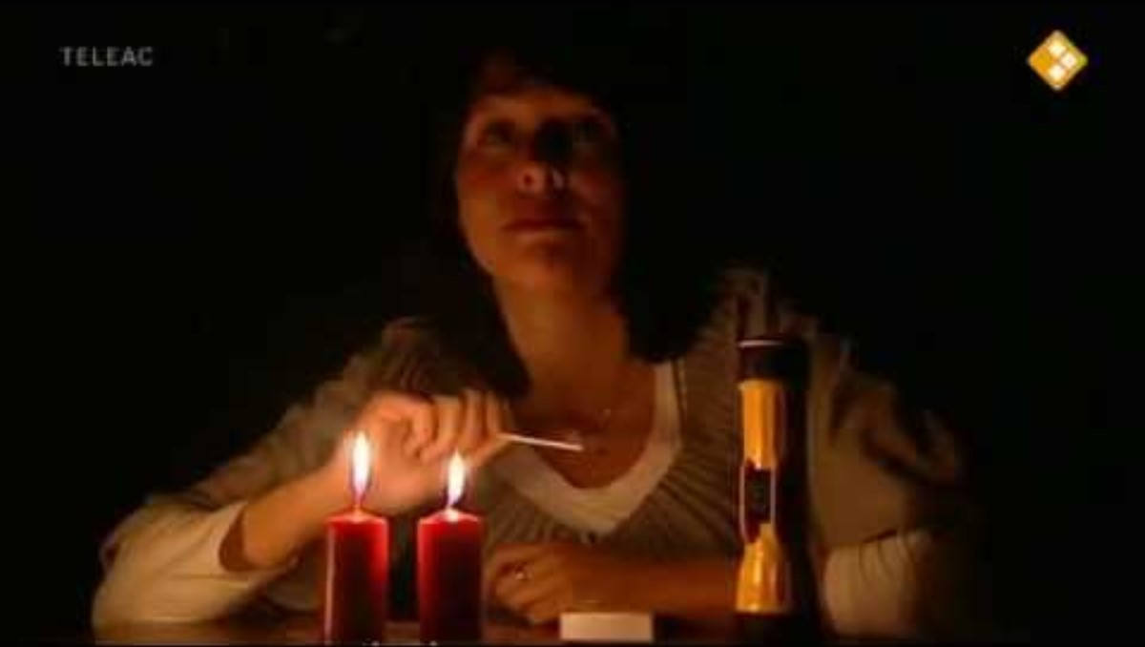
klik hier >
Notes:
Vertellen:
Als je straks zelf een lichtkunstwerk ontwerpt is het handig om meer te weten over licht.
Wat is het eigenlijk, hoe werkt het en wat kun je ermee?
Bekijk samen met de leerlingen de video en praat erover na. Bijvoorbeeld aan de hand van deze vragen:
Er zijn verschillende lichtbronnen: kun je voorbeelden noemen? De zon, een lamp, vuur.
Licht kan ook van voorwerpen terugkaatsen: kun je voorbeelden noemen? De maan, (gladde) voorwerpen, enzovoort.
Waar bestaat licht uit? Licht bestaat uit hele kleine pakketjes energie en die schijnen de ruimte in, in 1 bundel (lichtbundel).
Welke kleur absorbeert licht? En welke kleur weerkaatst licht? Zwart absorbeert het licht, wit weerkaatst het licht.
In lesbrief: Om licht beter te kunnen begrijpen is het goed om een aantal proefjes te doen. Kijk hiervoor bijvoorbeeld op www.proefjes.nl
In plaats van deze video kunt y natuurlijk ook een les over licht uit een lesmethode gebruiken.

Slide 9
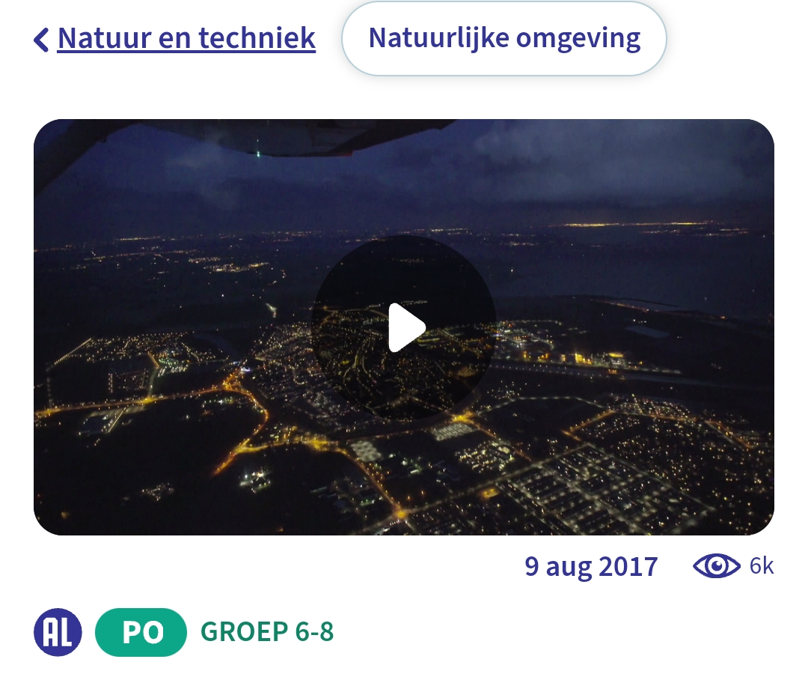
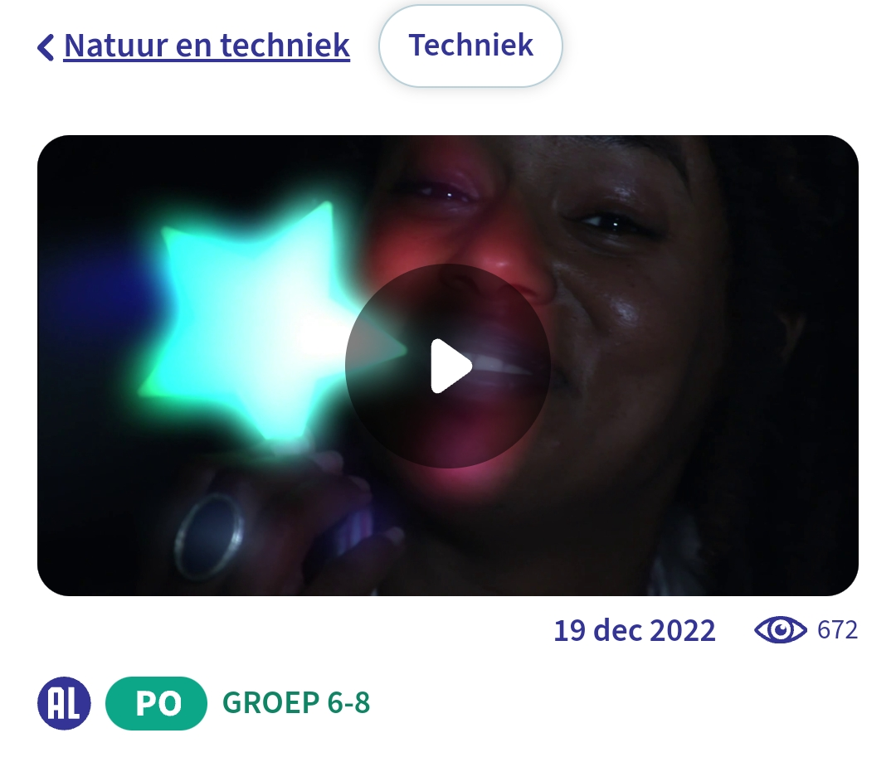
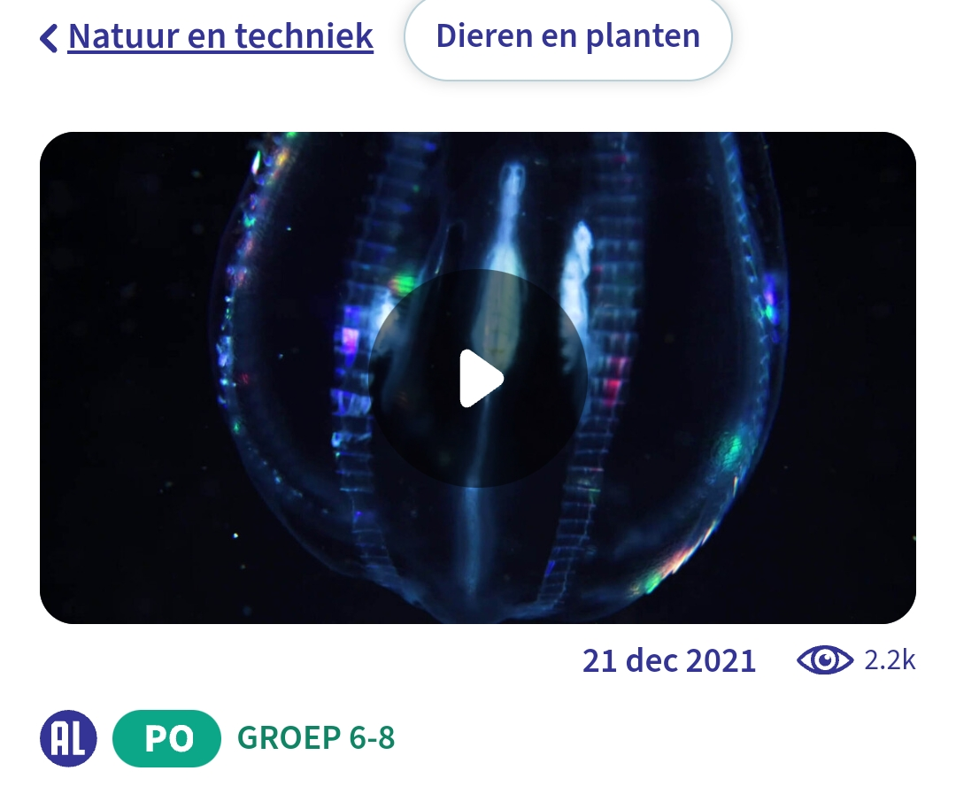
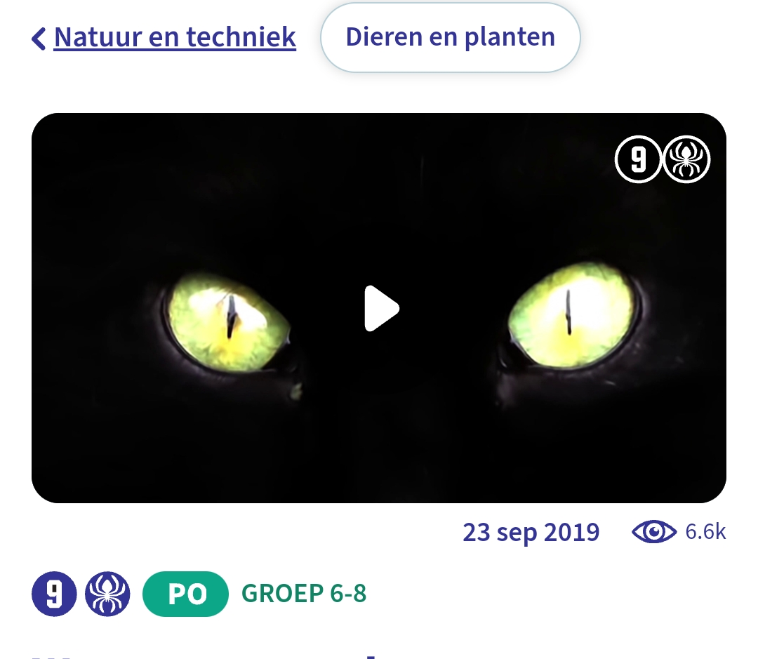
Wat is lichtvervuiling?
Hoe werkt glow in the dark?
Licht in de natuur
Lichtgevende ogen
Notes:
Willen de leerlingen meer weten over licht? Laat ze bijvoorbeeld deze filmpjes bekijken.

Slide 10
Licht
Notes:
Brainstormsessie 1:
Goed, een lichtkunstwerk verzinnen. Hoe doe je dat?
We gaan eerst samen brainstormen over het onderwerp licht.
Waar denk je aan bij licht? Denk bijvoorbeeld aan soorten licht, of aan dingen die licht geven. Of aan wat licht voor jou betekent.
Manieren om te brainstormen:
Individueel brainstormen op een blaadje. Het blaadje na 3 minuten doorgeven aan een klasgenoot die de lijst aanvult.
Gezamenlijk digitale brainstormen (bijv. via deze powerpoint of Padlet).
Maak klassikaal een mindmap en laat de leerlingen elkaar aanvullen.

Slide 11
Lichtkunst
Notes:
Brainstormsessie 2:
Nu we hebben nagedacht (en gepraat) over licht gaan we ideeën bedenken voor een lichtkunstwerk.
Hoe meer ideeën, hoe beter. Geef geen kritiek op ideeën van anderen en denk verder op wat anderen vertellen. Het mogen ook hele gekke ideeën zijn waarvan je denkt ‘dat kan nooit’.
Heb je inspiratie nodig? Kijk dan eens op internet, zoek naar lichtkunstenaars of lichtfestivals. Er is heel veel te vinden!
Manieren om te brainstormen:
Individueel brainstormen op een blaadje. Het blaadje na 3 minuten doorgeven aan een klasgenoot die de lijst aanvult.
Gezamenlijk digitale brainstormen (bijv. via deze powerpoint of Padlet).
Maak klassikaal een mindmap en laat de leerlingen elkaar aanvullen.

Slide 12
Kies 1 idee uit.
Wat wordt het voor soort kunstwerk?
Welke ontwerpeisen kun je bedenken?
Aan de slag!
Lever je idee in bij de jury.
Notes:
Vertellen en doen:
Welk idee kiezen we en werken we verder uit?
Wat wordt het voor soort kunstwerk?
En welke ontwerpeisen kun je eraan stellen? (bijvoorbeeld: het moet mooi zijn, het moet ontroerend zijn, het moet te maken hebben met licht, enzovoort.)
Heb je meer inspiratie nodig? Zoek op internet, ga naar buiten, naar een museum of een andere plek die jou inspiratie geeft!
Let op: Je hoeft het ontwerp niet uit te voeren, het is de bedoeling dat je zo duidelijk mogelijk omschrijft (schrijft, tekent of een filmpje maakt) wat jullie plannen zijn, zodat de jury goed begrijpt wat jullie idee is.
Heel veel succes!
Praktische informatie voor de leerkracht:
Per klas mag (voor 25 oktober) 1 idee worden ingeleverd bij: Marissa Bolink, marissa@01events.nl, 06-30320301.
Op deze manier (staat ook op dia 8): Een uitgeschreven uitleg (Word/Powerpoint). Met hierin uitgelegd wat het lichtobject inhoudt, welke materialen er kunnen worden gebruikt, wat de gedachte erachter is en hoe de leerlingen het willen gaan uitvoeren. Ondersteund met beeldmateriaal (film, foto's, tekening).

